Slide 1
Termodinâmica e Mecânica Estatística

Slide 2
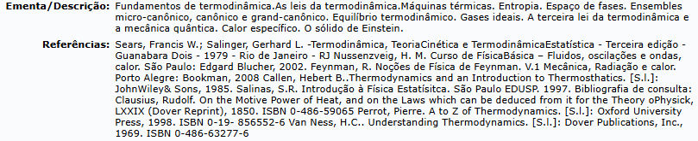

Slide 4
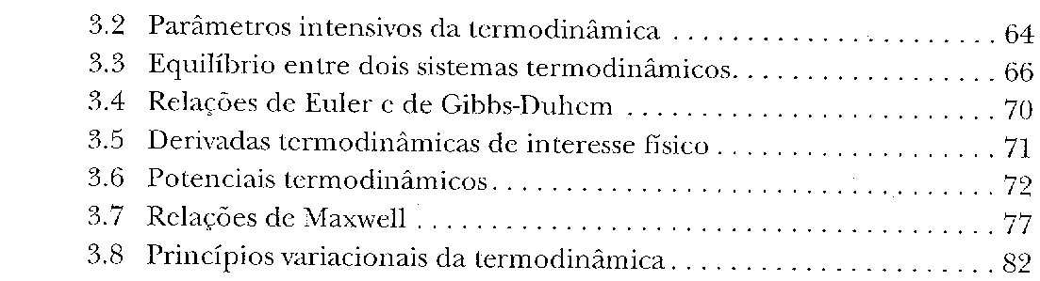

Slide 5


O problema fundamental da termodinâmica é a determinação do estado de equilíbrio que resulta após a remoção das restrições internas em um sistema fechado e composto.
$$U_{1},V_{1},N_{1}^{(1)}⋯$$
$$U_{2},V_{2},N_{2}^{(1)}⋯$$

Slide 6

Segundo postulado: "há uma função de todos os parâmetros extensivos de um sistema composto, denominada entropia, $S = S( U_{1}, V_{1}, N_{1}, U_{2}, V_{2}, N_{2}, …),$
que é definida para todos os estados de equilíbrio.
Na remoção de um vínculo interno, os parâmetros extensivos assumem valores que maximizam a entropia".
A entropia, como função dos parâmetros extensivos, constitui uma equação fundamental de um dado sistema, contendo todo o conhecimento termodinâmico sobre esse sistema.

Slide 7


Terceiro Postulado: "a entropia de um sistema composto é aditiva sobre cada um dos seus componentes.
A entropia é uma função contínua, diferenciável e monotonicamente crescente da energia".
$$U_{1},V_{1},N_{1}^{(1)}⋯$$
$$U_{2},V_{2},N_{2}^{(1)}⋯$$
$S\left( U_{1}, V_{1}, N_{1}, U_{2}, V_{2}, N_{2}\right)=S_{1}( U_{1}, V_{1}, N_{1})$ + $S_{2}(U_{2}, V_{2}, N_{2})$

Slide 8







Entropia é uma grandeza extensiva
$$S\left(λU,λV,λN_{1},…\right)=λ S\left(U,V,N_{1},…\right)$$
$$\frac{U}{n},\frac{V}{n},\frac{N_{1}}{n},…$$
$$\frac{U}{n},\frac{V}{n},\frac{N_{1}}{n},…$$
$$U,V,N$$
$$n S\left(\frac{U}{n},\frac{V}{n},\frac{N_{1}}{n},…\right)= S\left(U,V,N_{1},…\right)$$
$$\frac{U}{n},\frac{V}{n},\frac{N_{1}}{n},…$$
$$\frac{U}{n},\frac{V}{n},\frac{N_{1}}{n},…$$
$$n→1/λ$$
...
O que acontede se só tiver um tipo de partículas?

Slide 9

Quarto postulado: "a entropia se anula num estado em que
$${\left(\frac{∂U}{∂S}\right)}_{V,N}=0.$$

Slide 10


Parâmetros intensivos (representação da energia)
$$U=U\left(S,V,N_{1},N_{2},…,N_{r}\right)$$
A diferencial de $U$
$$dU={\left(\frac{∂U}{∂S}\right)}_{V,N_{1},N_{2},…,N_{r}}dS+{\left(\frac{∂U}{∂V}\right)}_{S,N_{1},N_{2},…,N_{r}}dV+\sum_{j=1}^{r}{{\left(\frac{∂U}{∂N_{j}}\right)}_{S, V,…N_{r}}dN_{j}}$$

Slide 11




$$dU={\left(\frac{∂U}{∂S}\right)}_{V,N_{1},N_{2},…,N_{r}}dS+{\left(\frac{∂U}{∂V}\right)}_{S,N_{1},N_{2},…,N_{r}}dV+\sum_{j=1}^{r}{{\left(\frac{∂U}{∂N_{j}}\right)}_{S, V,…N_{r}}dN_{j}}$$
$${\left(\frac{∂U}{∂S}\right)}_{V,N_{1},N_{2},…,N_{r}}≡T$$
Temperatura
$$−{\left(\frac{∂U}{∂V}\right)}_{S,N_{1},N_{2},…,N_{r}}≡P$$
Definições formais
Pressão
$${\left(\frac{∂U}{∂N_{j}}\right)}_{S, V,…N_{r}}≡μ_{j}$$
Potencial químico
$$dU=TdS−PdV+\sum_{j=1}^{r}{μ_{j}dN_{j}}$$

Slide 12






$$dU=TdS−PdV+\sum_{j=1}^{r}{μ_{j}dN_{j}}$$
$$δW_{m}=−PdV$$
$$δW_{q}=\sum_{j=1}^{r}{μ_{j}dN_{j}}$$
$$TdS= dU−δW_{m}$$
$$dN_{j}=0$$
$$δQ=TdS$$
um fluxo quase-estático de calor está associado com um aumento da entropia

Slide 13
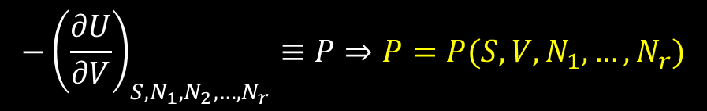
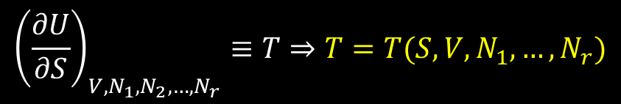
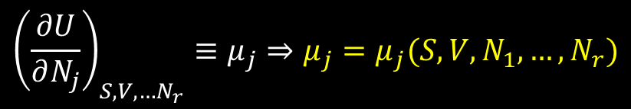
Equações de Estado
$${\left(\frac{∂U}{∂S}\right)}_{V,N_{1},N_{2},…,N_{r}}≡T⇒T=T(S,V,N_{1},…,N_{r})$$
homogêneas de ordem zero
$$T\left(λS,λV,λN_{1},…,λN_{r}\right)=T(S,V,N_{1},…,N_{r})$$
$$−{\left(\frac{∂U}{∂V}\right)}_{S,N_{1},N_{2},…,N_{r}}≡P⇒P=P(S,V,N_{1},…,N_{r})$$
$${\left(\frac{∂U}{∂N_{j}}\right)}_{S, V,…N_{r}}≡μ_{j}⇒μ_{j}=μ_{j}(S,V,N_{1},…,N_{r})$$

Slide 14
Façam na representação da entropia

Slide 15







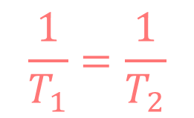

$$U_{1},V_{1},N_{1}$$
$$U_{2},V_{2}, N_{2}$$
$$U_{1}+U_{2}=constante$$
$$dU_{1}=−{dU}_{2}$$
$V_{1},N_{1}$ constantes
$V_{2}, N_{2}$ constantes
$S\left(U_{1},V_{1},N_{1},U_{2},V_{2},N_{2}\right)=S_{1}(U_{1},V_{1},N_{1})$ + $S_{2}(U_{2},V_{2},N_{2})$
$$dS= \frac{∂S_{1}}{∂U_{1 }}dU_{1}+\frac{∂S_{2}}{∂U_{2}}dU_{2}=0 ⇒$$
$$\frac{∂S_{1}}{∂U_{1 }}dU_{1}=−\frac{∂S_{2}}{∂U_{2}}dU_{2}=\frac{∂S_{2}}{∂U_{2}}dU_{1}⇒$$
$$\frac{1}{T_{1}}=\frac{1}{T_{2}}$$

Slide 16




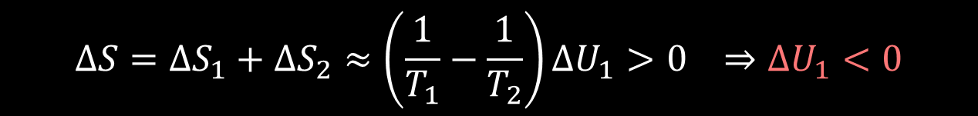



$$T_{1}>T_{2}$$
$$U_{1},V_{1},N_{1}$$
$$U_{2},V_{2}, N_{2}$$
$V_{1},N_{1}$ constantes
$V_{2}, N_{2}$ constantes
$$T_{1}$$
$$T_{2}$$
$$ΔS=ΔS_{1}+ΔS_{2}≈\left(\frac{1}{T_{1}}−\frac{1}{T_{2}}\right)ΔU_{1}>0 ⇒ΔU_{1}<0$$

